Slide 1
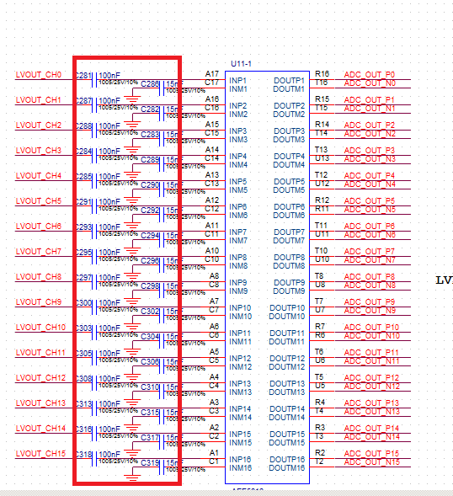
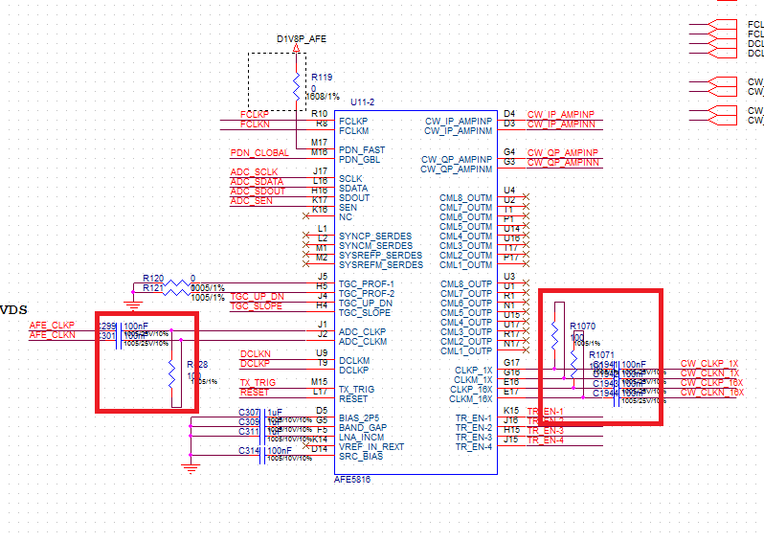
[Fx3 / U26]
Crystal을 칩 가깝게 배치
SS_RX_P/ SS_RX_M , SS_TX_P/SS_TX_M 은 Power line과 Clock 라인에서 멀게 배치
C540, C541 은 칩 가깝게 배치
U29, U27은 J13에 가깝게 배치
SS_RX_P/ SS_RX_M , SS_TX_P/SS_TX_M, DP/ DM Differential Signal은 90ohm
[SDRAM U31]
연결된 선들은 5cm 이하의 길이를 가져야함.
DQM/ DQ 의 가장긴 선과 가장 짧은선 차이는 1mm 이하여야함.
SD_CLK 의 길이는 DQ의 선중 패턴이 가장 긴 선보다 길어야함.
[AFE5816/ U11]
붉은 상자에 있는 Cap, Resistor 칩에 가깝게 배치
INP, INM 핀가까이에 A3V3P_AFE, A1V9P_AFE 전원에서 멀리 떨어지게 배치
In order to maintain proper LVDS timing, all LVDS traces must follow a controlled impedance design. In addition,
all LVDS trace lengths must be equal and symmetrical; keep trace length variations less than 150 mil (0.150 inch or 3.81 mm).

